Slide 1
PLANTILLA DE GUÍA DE ESTILO DE MARCA
USTED
LOGOTIPO
GUÍA DE ESTILO DE MARCA
©20XX. Todos los derechos reservados a su organización.
GUÍA DE ESTILO DE MARCA

Slide 2
sales@smartsheet.com
(844) 324-2360
smartsheet.com
/smartsheet
/empresa/smartsheet-com
/@smartsheet
/smartsheet
/smartsheet
©20XX.
Todos los derechos reservados a su organización.
INFORME DEL PROYECTO
GUÍA DE ESTILO DE MARCA

Slide 3
TABLA DE CONTENIDOS
1
5
Pautas de uso
Colores
2
6
Marcar DO's de uso
Logotipo
3
7
Marcar el uso NO
Despeje
4
8
Fuentes
Uso incorrecto
INFORME DEL PROYECTO
GUÍA DE ESTILO DE MARCA | TABLA DE CONTENIDOS

Slide 4
1. PAUTAS DE USO
Descripción
PAUTAS DE USO
INFORME DEL PROYECTO

Slide 5
2. Marcar DO's de uso
Siempre use el formulario y la ortografía de la marca comercial adecuados.
Distinga las marcas comerciales del texto circundante con mayúsculas apropiadas (letras iniciales en mayúsculas o todas las letras en mayúsculas), cursiva o comillas.
MARCAR DO'S DE USO
INFORME DEL PROYECTO

Slide 6
3. Marcar el uso DON'Ts
No modifiques una marca comercial a una forma plural.
No altere una marca comercial de ninguna manera, incluso a través de identificadores visuales o fuentes no aprobadas.
MARCAR USO NO
INFORME DEL PROYECTO

Slide 7
4. Colores
Playa bronce
Sol Dorado
Verde exuberante
Azul de potencia
Maleficio:
RGB:
CMYK:
Pantone:
#000000
0/ 0 / 0
0 / 0 / 0 / 0
XXXX
Maleficio:
RGB:
CMYK:
Pantone:
#000000
0/ 0 / 0
0 / 0 / 0 / 0
XXXX
Maleficio:
RGB:
CMYK:
Pantone:
#000000
0/ 0 / 0
0 / 0 / 0 / 0
XXXX
Maleficio:
RGB:
CMYK:
Pantone:
#000000
0/ 0 / 0
0 / 0 / 0 / 0
XXXX
COLORES
INFORME DEL PROYECTO

Slide 8
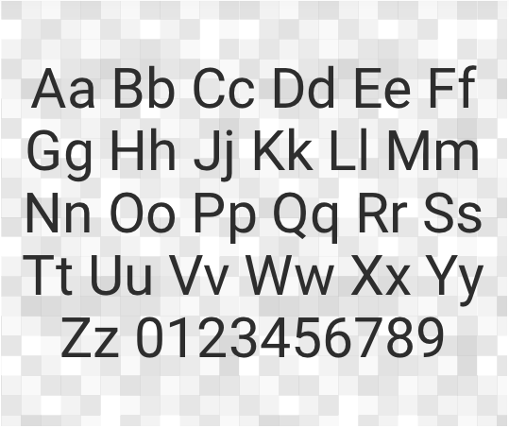
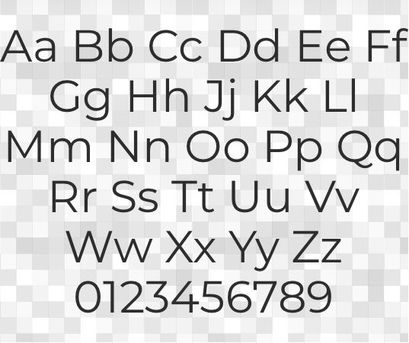
5. Fuentes
Montserrat
Roboto
FUENTES
INFORME DEL PROYECTO

Slide 9
6. Logotipo
A continuación se muestran todos los tratamientos aceptados del logotipo.
Diseño horizontal
Diseño vertical
Marca denominativa
El logotipo sin logotipo se utilizará exclusivamente dentro de la aplicación.
Logomark (icono)
LOGOTIPO
INFORME DEL PROYECTO

Slide 10
7. Despacho
Dale al logotipo un poco de espacio para respirar. El logotipo debe tener un espacio libre alrededor de todo el bloqueo. Esto proporcionará un espaciado adecuado para sus ascendentes de carácter. A continuación se muestra la cantidad mínima de liquidación, pero se prefiere más.
DESPEJE
INFORME DEL PROYECTO

Slide 11
8. Uso incorrecto
Utilice los logotipos tal como se proporcionan en estas directrices. No alteres el logotipo.
Inclinación
Cambiar colores
Recrear
No sesgue ni escale de manera desproporcionada
No cambies los colores
No hagas alteraciones, adiciones o sustituciones
Añadir efectos
Alterar la orientación
Usar fondos ocupados
No agregues sombras paralelas, trazos o biseles
No cambies la orientación
No te coloques en fondos complicados
USO INCORRECTO
INFORME DEL PROYECTO

Slide 12
RENUNCIA Cualquier artículo, plantilla o información proporcionada por Smartsheet en el sitio web es solo para referencia. Si bien nos esforzamos por mantener la información actualizada y correcta, no hacemos representaciones o garantías de ningún tipo, expresas o implícitas, sobre la integridad, precisión, confiabilidad, idoneidad o disponibilidad con respecto al sitio web o la información, artículos, plantillas o gráficos relacionados contenidos en el sitio web. Por lo tanto, cualquier confianza que deposite en dicha información es estrictamente bajo su propio riesgo.

